Slide 1

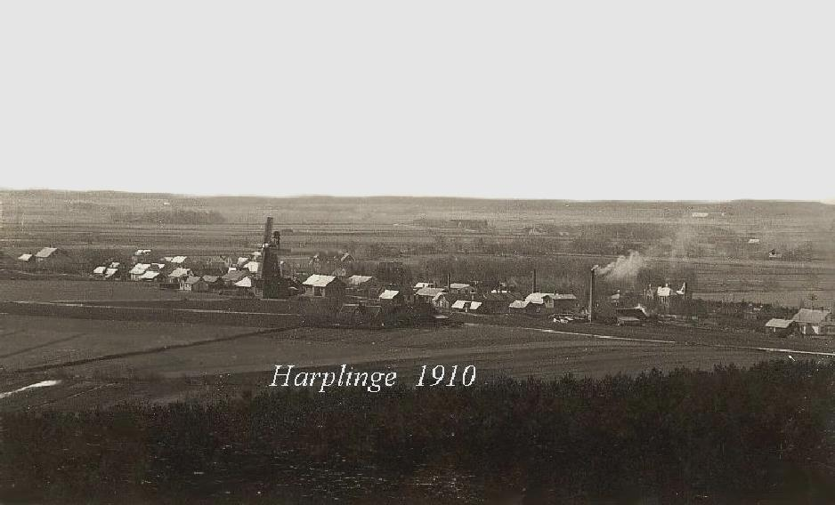
Välkomna till dialogmöte för
Harplinge
Samhällsförening

Slide 2
Dialogmöte 25/8 kl19-
Ensamkommande flyktingbarn - Plönninge
Frågestund
Information Bredband, skateparken
Fika
Arbetsgrupper – göra centrum fint, Grannsamverkan, Julbelysning

Slide 3
Grupper
Ny grupp startades:
Plönningegruppen: En grupp som vill verka för att integrera de ensamkommande flyktingbarnen i Harplinge. T.ex genom att anordna språkcafé. Emma Danielsson Lingårdsson

